Slide 1

АВТОМАТИЧЕСКИЙ МОНИТОРИНГ УПОМИНАНИЙ В СМИ, ТЕЛЕГРАМЕ И ДРУГИХ ИСТОЧНИКАХ
API SCAN для кредитных конвейеров,
ситуационно-кризисных центров и скоринговых систем

Slide 2

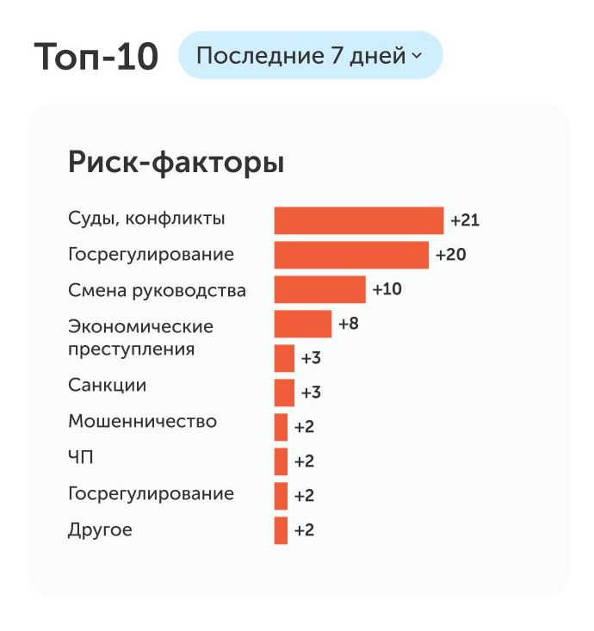
Данные о публикациях в СМИ, Телеграме и официальных источниках
Для проверки контрагентов: оценить деловую репутацию компании и обнаружить риски, которые ещё не попали в официальные источники или отчётность

Slide 3

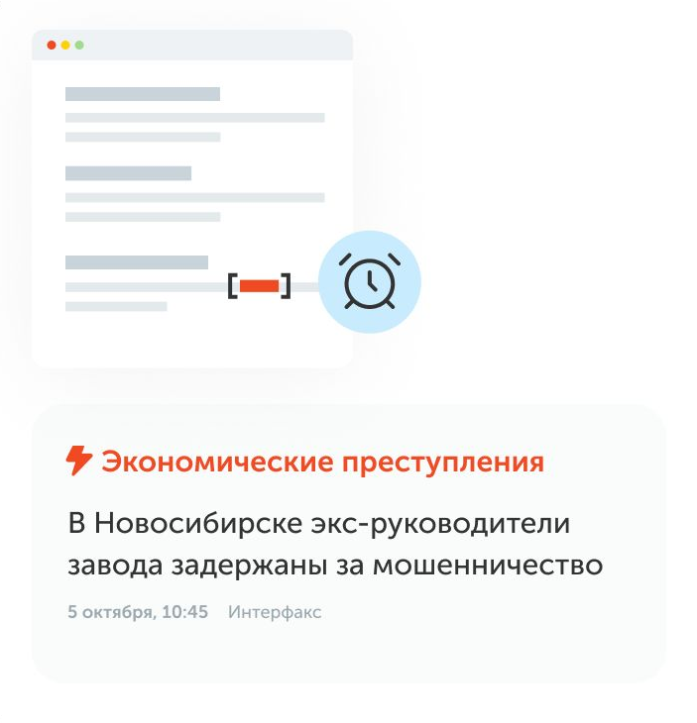
Данные о публикациях в СМИ, Телеграме и официальных источниках
Для автоматического мониторинга портфеля компаний:
на потоке получать уведомления о возникающих рисках:
ЧП на предприятии, преступления, забастовки и др.

Slide 4

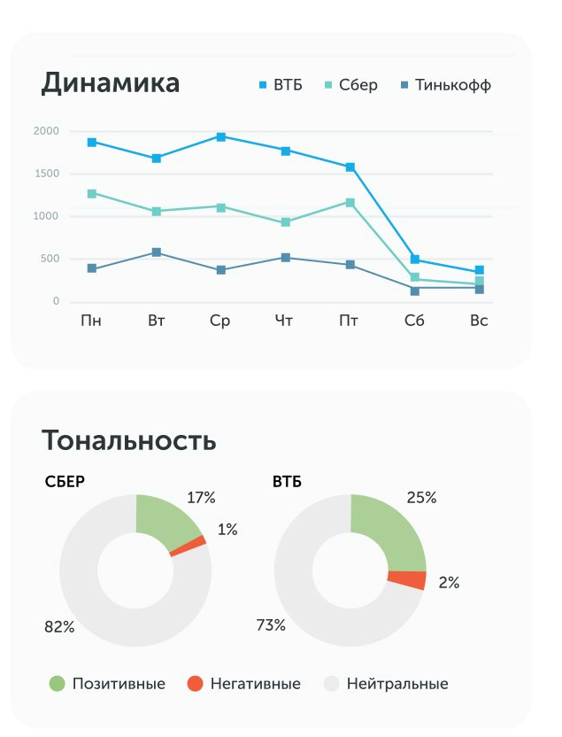
Данные о публикациях в СМИ, Телеграме и официальных источниках
Для ситуационно-кризисных центров, чтобы видеть все данные об упоминаниях компании, негативе и конкурентах на одном экране

Slide 5
Большая база источников
85 000+ источников в СКАНе
платные ленты информагентств, в том числе, Интерфакса;
региональные и федеральные СМИ,
влиятельные телеграм-каналы,
официальные источники;
сайты компаний и др.
1 минута С такой скоростью в СКАНе появляются новости из самых влиятельных источников
5 лет Максимальная глубина архива, доступного для выгрузки

Slide 6
Вы подключаетесь к API SCAN и загружаете список интересующих компаний
Проверка на потоке для автоматического мониторинга
Уже через 10 минут начинает собираться очередь публикаций
Эту очередь можно забирать с любой регулярностью:
ежедневно, два раза в день или каждые полчаса

Slide 7
Поиск по архиву — для точечной проверки компаний
По умолчанию доступен архив до 1 года
Есть возможность выгрузить данные по интересующей компании за 5 лет
В архив входят все источники, доступные в СКАНе, с момента их появления в системе

Slide 8
СКАН находит упоминания компаний, персон и тем
В СКАНе более 700 проиндексированных тем, доступных для поиска: заключения контрактов, чрезвычайные происшествия, коррупция, санкции, судебные процессы, уголовные преступления, открытие филиалов и др.
База юрлиц — из СПАРКа. Кроме того, искать можно персоны , например, руководителей компаний

Slide 9
Интеграция со СПАРКом делает поиск точным
СКАН идентифицирует юрлица с точностью от 95% благодаря интеграции с базой юрлиц СПАРКа и технологиям искусственного интеллекта

Slide 10
База СКАНа постоянно пополняется
В базе СКАНа 85 000+ источников. И каждый месяц прибавляется ещё
500–600
Из лент информагентств можно узнавать самую надёжную информацию Из региональных СМИ — подробности кризисов региональных предприятий,
не освещённые в федеральных источниках Из жёлтой прессы — о скандалах, несущих репутационные риски

Slide 11
Разметка данных
Подходит для агрегирования
с другими данными, фильтрации
и использования в математических моделях
Наша разметка включает в себя:
обнаруженные в публикации объекты: компании, персоны, тематики,
риск-факторы;
тональность;
главная или эпизодическая роль объекта;
охват публикации, влиятельность источника, количество слов и др.

Slide 12
API SCAN работает с портфелями любого объёма
Наши клиенты автоматизируют проверку сотен тысяч компаний с помощью API SCAN
Мы ещё не видели того объёма, который не удалось бы обработать.
Управлять составом портфеля также можно через API

Slide 13
65 риск-факторов
СКАН находит в публикациях риск- факторы:
коррупция;
уголовные преступления;
ЧП;
забастовки;
судебные процессы;
нарушения обязанностей;
и др..
По этим риск-факторам можно настроить фильтрацию данных
Разработаны
с ведущими специалистами по комплаенс

Slide 14
Интеграция за 1 спринт
Можно протестировать в Swagger без необходимости писать код Используем REST API и JSON
Поддержка отвечает в течение
30 минут

Slide 15

Эти компании уже используют API SCAN
«
Мы пользуемся API SCAN уже два года, встроили его в работу внутреннего портала для мониторинга и анализа публикаций СМИ.
Самое главное, что нам нравится в API SCAN, — это то, что публикации поступают быстро и в полном объеме, есть возможность оперативной и точной перенастройки фильтров.
Команда всегда на связи, готова помочь с любыми запросами.
100+ компаний уже используют API:
топ 10 банков России 2 ведущие продуктовые сети
лидеры нефтегазовой отрасли 6 крупнейших FMCG брендов
крупнейшие аптечные сети и производители лекарств
7 из 8 самых прибыльных компаний в России в добыче и металлургии
топ 3 мобильных операторов и другие телекоммуникационные компании
лидеры ж/д, авиа- и морских перевозок
аэропорты Москвы, СПБ и регионов
2 самых крупных маркетплейса России и ведущие компании рынка e-commerce
Команда «МегаФона»

Slide 16


Хотите попробовать?
Напишите нам: sales@scan-interfax.ru
Узнайте больше: scan-interfax.ru

